Slide 1
计算机原理与接口技术实训
教师 殷卫真
科学楼623，电话：13683534219

Slide 2
实践教程
易晓琳等编 基于EDA平台计算机组成原理实践教程 北京：北京航空大学出版社 2006.6
Pratice Tutorial of Computer Organizition Principle Based on EDA Platform

Slide 3
实训安排
时间 | 节次 | 安排
第9周周一 | 3，4 | 任务布置、平台介绍
第9周周二 | 1，2 | 平台学习，检查平台安装，几步步骤掌握
第10周周一 | 3，4 | 方案设计、仿真调试
第10周周二 | 1，2 | 方案设计、仿真调试
第11周周一 | 3，4 | 方案设计、仿真调试
第11周周二 | 1，2 | 方案设计、仿真调试
第12周周一 | 3，4 | 165701中期检查
第12周周二 | 1，2 | 165702中期检查
第13周周一 | 3，4 | 方案设计、仿真调试
第13周周二 | 1，2 | 方案设计、仿真调试
第14周周一 | 3，4 | 方案设计、仿真调试
第14周周二 | 1，2 | 方案设计、仿真调试
第15周周一 | 3，4 | 165701检查结果，提交报告并答辩
第15周周二 | 1，2 | 165702检查结果，提交报告并答辩
第16周周一 | 3，4 | 165701检查结果，提交报告并答辩
第16周周二 | 1，2 | 165702检查结果，提交报告并答辩

Slide 4
实训内容
实训基本内容
实训一 16位并行进位运算器功能部件的设计与实现
实训二 带字位扩展存储器功能部件的设计与实现
实训三 寄存器组及具有移位功能暂存器的设计与实现
实训四 运算器、存储器功能部件与寄存器组之间数据传输方式的设计与实现
实训扩展内容
微机主体结构实现
查找资料,采用硬件描述语言模块替代现原理图模块实现仿真
设计若干指令仿真

Slide 5
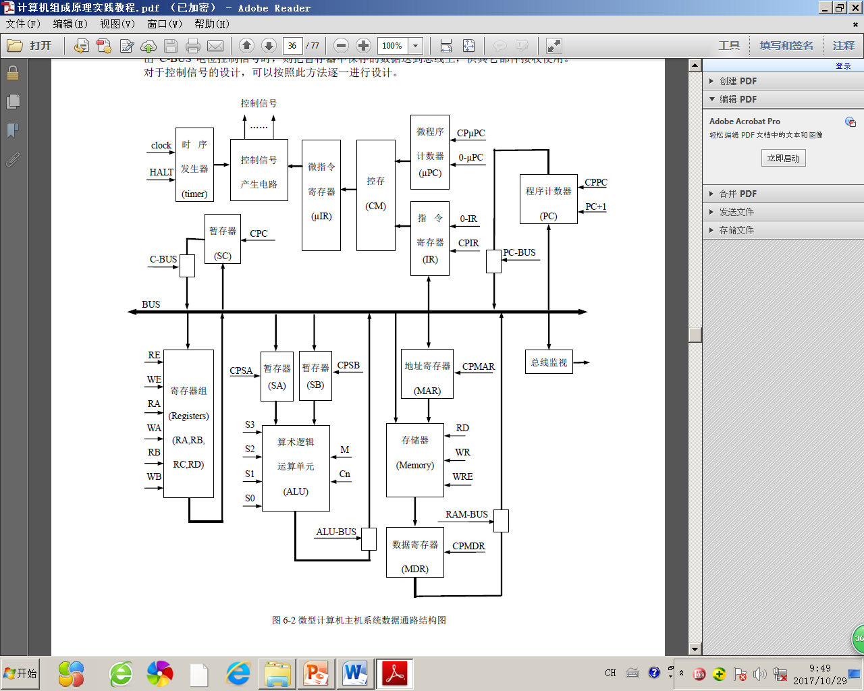
微机主体结构图
主要分数据通道部分和控制部分。
图1 微机主体结构图

Slide 6
微机数据通道
实训 的基本内容 集中在数据通道部分。
图2 微机数据通道图

Slide 7
实训一 内容要求
1、分析设计16位并行进位运算器；
采用4位ALU 的74LS181芯片和采用74LS182（组间并行进位组件），完成级联8位与16位并行ALU的设计；
2、给出部件设计的逻辑原理图。实现部件的封装，写出封装后芯片的功能表，进行功能说明；
选择芯片及若干元器件进行物理连接。
3、对设计出的16位并行进位运算器功能部件进行仿真测试，检查运算器功能部件是否能够正确完成数值运算的功能。

Slide 8
运算功能部件
暂存器SA
74273
暂存SB
74273
CPSA
CPSB
S3
M
算数逻辑
运算单元74181/182
S2
S1
CN
三态总线
控制器
74244
S0
ALU-BUS
图3 运算功能部件示意图
ALU-BUS低电平有效。

Slide 9
实训一 目的
实训一 16位并行进位运算器功能部件的设计与实现
了解运算器的工作原理和过程，比较串行（行波链）进位与并行（先行）进位。
学习利用多个4位ALU 的74LS181芯片和辅助74LS182（组间并行进位组件）芯片扩展设计出16位并行先行进位运算器功能部件。
仿真、调试、封装。
学习Quartus II软件应用。

Slide 10
实训二 目的
实训二 带字位扩展存储器功能部件的设计与实现
实训了解随机存储器的工作原理和过程，熟悉随机存储器的读写原理。
根据存储器的工作原理，并且按照存储器字位扩展的基本原则完成存储器功能部件的设计。
实现器件封装，测试存储器的读写功能。

Slide 11
实训三 目的
实训三 寄存器组及具有移位功能暂存器的设计与实现
实训了解寄存器组及暂存器的工作原理和过程；
设计出功能完善的寄存器组，并且使暂存器自身能完成逻辑左移、逻辑右移、算术左移、算术右移等数据移位功能；
实现相应部件，并进行封装调试。

Slide 12
实训四 目的
实训四 运算器、存储器功能部件与寄存器组之间数据传输方式的设计与实现
了解运算器功能部件、存储器功能部件及寄存器组的工作原理和过程。
实现寄存器组与运算器功能部件及存储器功能部件之间的连接测试。
通过波形测试，验证设计的正确性

Slide 13
测试与评审
参照国家标准， GB／T 15532—2008 计算机软件测试规范。标准指出：
测试过程一般包括四项活动顺序分别是：测试策划、测试设计、测试执行、测试总结。
评审测试计划的4点：测试的合理性和测试用例的正确性、有效性和覆盖充分性。

Slide 14
测试方法
测试方法分静态与动态的方法。
动态的方法分白盒测试与黑盒测试。

Slide 15
白盒测试法
白盒测试法，对测试代码各种可能的问题要进行覆盖测试，包括：
语句覆盖、
判定覆盖、
条件覆盖、
判定条件覆盖、
条件组合覆盖、
路径覆盖。

Slide 16
白盒测试法
（1）语句覆盖法
语句覆盖法的基本思想是设计若干测试用例，运行被测程序，使程序中的每个可执行语句至少被执行一次；如果是顺序结构，就是让测试从头执行到尾；如果有分支、条件和循环，需要执行足够的测试覆盖，全部语句。
（2）判定覆盖法
判定覆盖法的基本思想是设计若干用例，运行被测程序，使得程序中每个判断的取真分支和取假分支至少经历一次，即判断真假值均曾被满足。一个判定往往代表着程序的一个分支，所以判定覆盖也被称为分支覆盖。

Slide 17
白盒测试法
（3）条件覆盖
条件覆盖的基本思想是设计若干测试用例，执行被测程序以后，要使每个判断中每个条件的可能取值至少满足一次。
（4）判定-条件覆盖
判定-条件覆盖是判定和条件覆盖设计方法的交集，即设计足够的测试用例，使得判断条件中的所有条件可能取值至少执行一次，同时，所有判断的可能结果至少执行一次。

Slide 18
白盒测试法
（5）条件组合覆盖
条件组合覆盖的基本思想是设计足够的测试用例，使得判断中每个条件的所有可能至少出现一次，并且每个判断本身的判定结果也至少出现一次。
它与条件覆盖的差别是它不是简单地要求每个条件都出现“真”与“假”两种结果，而是要求让这些结果的所有可能组合都至少出现一次。
（6）路径覆盖
设计所有的测试用例，来覆盖程序中的所有可能的执行路径。

Slide 19
黑盒测试方法
黑盒测试方法对于设计封装进行测试，主要方法有：
等价类划分法、
边界值分析法、
判定表方法、
因果图法、
正交试验法、
功能图法、
错误推测法。

Slide 20
黑盒测试方法
（1）边界值分析方法（BVA – Boundary Value Analysis）
程序的很多错误发生在输入或输出范围的边界上，因此针对各种边界情况设置测试用例，可以发现不少程序缺陷。
设计方法：
确定边界情况（输入或输出等价类的边界）；选取正好等于、刚刚大于或刚刚小于边界值作为测试数据。

Slide 21
黑盒测试方法
（2）判定表方法
在实际应用中，许多输入是由多个因素构成，而不是单一因素，这时就需要多因素组合分析。
对于多因素，有时可以直接对输入条件进行组合设计，不需要进行因果分析，即直接采用判定表方法。
一个判定表由“条件和活动”两部分组成，也就是列出了一个测试活动执行所需的条件组合，所有可能的条件组合定义了一系列的选择，而测试活动需要考虑每一个选择。

Slide 22
黑盒测试方法
（3）因果图法
多种输入条件的组合，产生多种结果设计测试用例。
设计方法：分析软件规格说明文档描述的哪些是原因（输入条件），哪些是结果（输出条件），给每个原因和结果赋予一个标示符。
找出原因与结果，原因与原因之间的对应关系，划出因果图。
在因果图上标上哪些不可能发生的因果关系，表明约束或限制条件。
根据因果图，创建判定表，将复杂的逻辑关系和多种条件组合很具体明确的表示出来。
把判定表的每一行作为依据设计测试用例。

Slide 23
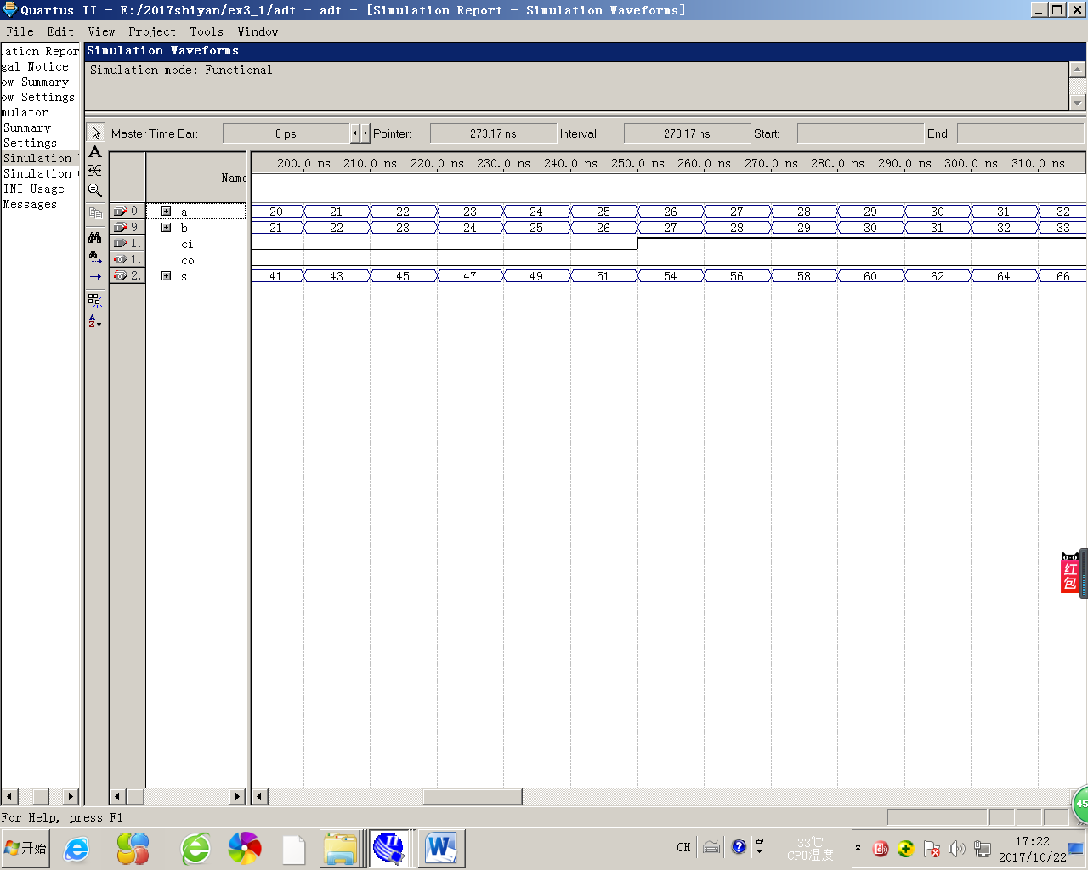
测试评审举例，加法器
（1）输入激励 ：被加数a。加数b。进位ci
（2）输出和数s，在波形上得到了验证；
覆盖充分性问题：
输出co进位的变化，没有得到验证，覆盖充分性有问题。输入激励数字选择的不够好。
边界值问题：
没有包含边界值的验证：如：0，255；
图4 加法器仿真图
图经裁剪提高了可读性、有效性

Slide 24
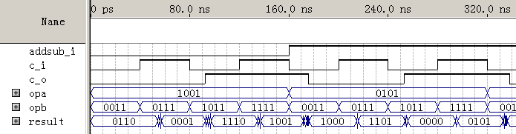
测试评审举例，加减法器
二进制加减法分如下8种情况仿真
加法无进位输入，无进位输出，1001+0101；
加法有进位输入，无进位输出，1001+0101+0001
加法无进位输入，有进位输出，1001+1001
加法有进位输入，有进位输出，1001+1001+0001
减法无借位输入，无借位输出；1001-0101；
减法有借位输入，无借位输出；1001-0101-0001；
减法无借位输入，有借位输出；0101-1001；
减法有借位输入，有借位输出；0101-1001-0001；
如果在一张图上体现边界 条件 ，就影响了图的 可读性
图5 加减法器仿真图

Slide 25
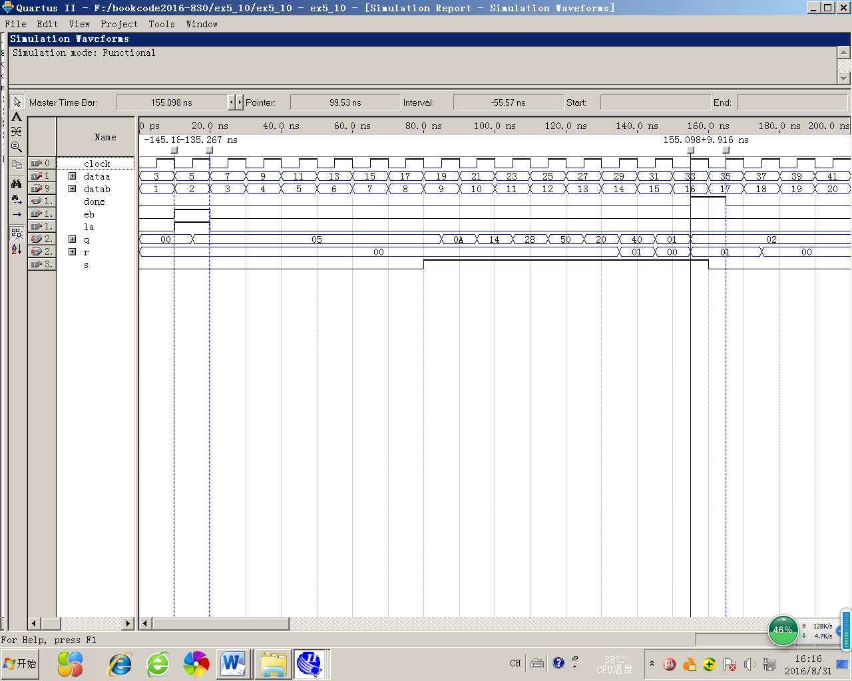
测试评审举例
图6 除法器仿真结果
评审：利用标尺 标注，提高了图的可读性。

Slide 26
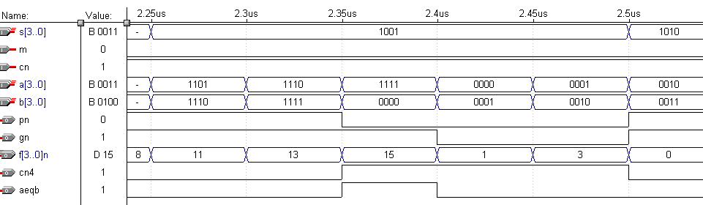
74LS181功能仿真举例
图7 算术不带进位运算仿真结果
如图7所示，74LS181功能仿真，当输入条件为 m = 0, cn = 1，s3, s2, s1, s0 =1001时, 为算术不带进位运算仿真，f = A plus B。 A，B采用二进制输入， f 采用10进制显示， 从图7中可见，进位输入Cn，进位输出 Cn4，低电平有效时，运算结果是正确的。
评审：优点，对图进行了比较规范的说明，仿真了边界值。
缺点，没有带入应用中去。

Slide 27
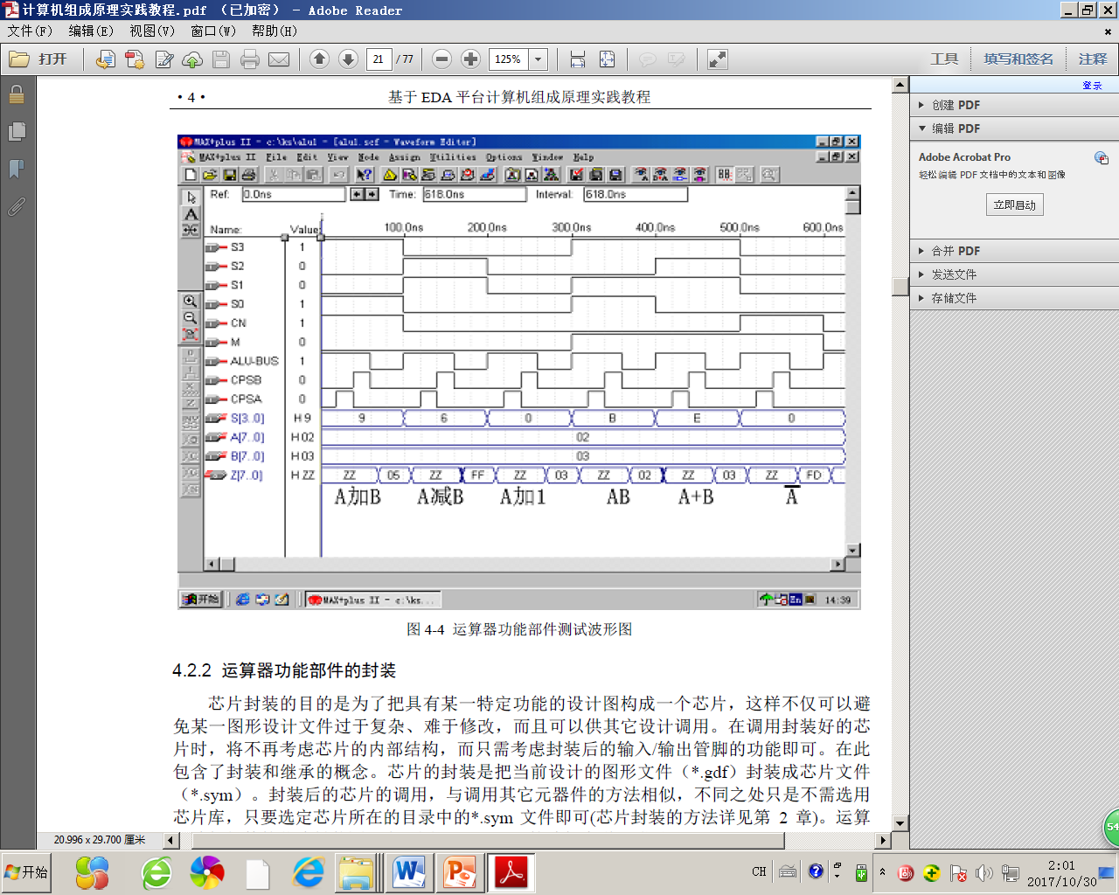
运算功能部件功能仿真举例
评审：仿真的功能比较全面。仿真的效率比较高。

Slide 28
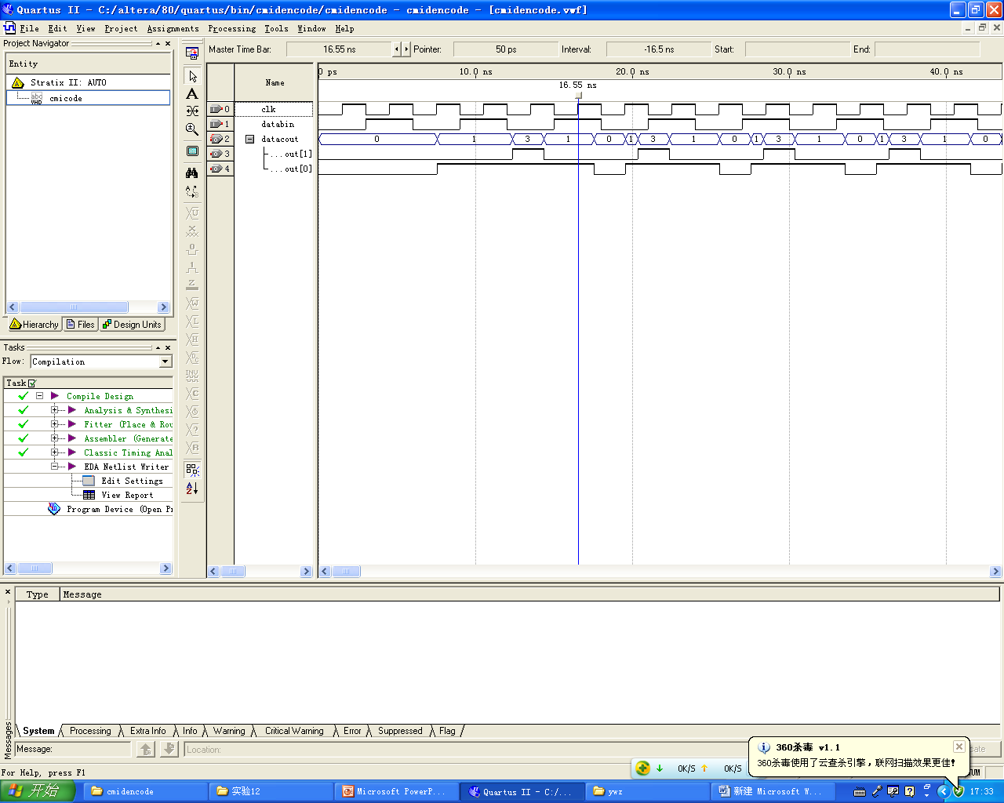
测试评审举例
图7 CMI 编译码仿真波形图
评审：涵盖无效信息占整个图的比重过大。可读性差，需要进行裁剪

Slide 29
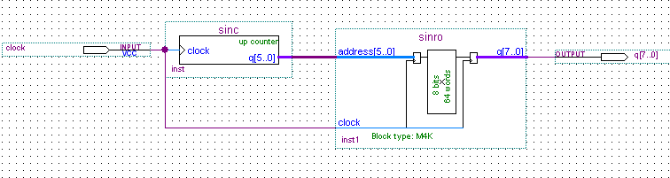
测试评审举例
图8 counter与ROM的连接.bdf图
评审：网格对于报告是无效信息，需要关掉网格再截图

Slide 30
波形验证法的局限
第一、画波形图功能覆盖低。
画波形无法产生复杂的激励，因此它只产生极其有限的输入，从而只能对电路的极少数功能进行测试；
对于复杂设计，数据太多，无法提供直观的覆盖充分性证明！
第二、画波形无法实现验证自动化。
对于规模设计来说，仿真时间很长，如果一个需要仿真一天设计，在检错时仅通过画波形图来观测，将几乎不能检查出任何错误；
第三、画波形图难于定位错误。
用画波形图进行仿真是一种原始的黑盒验证法，无法使用新的验证技术；
第四、画波形的可重用性和平台移植性差。

Slide 31
波形验证法的局限
采用硬件描述语言，提供Testbench（测试基准）编程测试设计
将输入激励与理论预计的输出结果都一并给出，仿真结果自动与理论预计值比较，通过合理的断言和报告语句，给出设计仿真的各种信息反馈和正确与否的结论。还便于跟踪分析。
波形验证由于覆盖难以充分，对于复杂的电路设计验证关了门，编程的testbench的测试设计则为复杂设计验证开了窗。
波形验证法还有作用
比如，用于边界仿真。用于复杂设计中的一些点的精细分析。
Testbench（测试基准）的仿真工具可以采用第三方仿真工具Modelsim。

Slide 32
时钟与数据的关系
1时钟与数据的关系及其调整
时钟沿对数据的采样关系，根据奈奎斯克定理，时钟的速率至少数据的2倍。在满足速率的情况下，如果发生时钟沿与数是据沿重合，导致数据不满足时钟建立时间要求，仿真和测试的数据读入出错，可对时钟进行反向，重新进行仿真和测试。
2 处理好仿真与实测的分频系数
仿真通常是在ns级进行的，而实测是在ms级以上进行的。仿真时给出的分频系数小，实测时给出的分频系数大，仿真时的数据要考虑分频系数对数据宽度的影响，要对数据给出相应倍数的放宽。

Slide 33
课程引用国家标准
GB／T 15532—2008 计算机软件测试规范。
GB／T7713.3-2009科技报告编写规则。
GB／T7714-2005文后参考文献著录规则。

Slide 34
报告章节设置（参考）
封面
中文摘要（300字），关键词，3-5个
英文摘要，关键词，3-5个
目录：三级自动生成。
这部分页码采用罗马字

Slide 35
报告章节设置（参考）
1 概述
综述组成原理与微机接口课程的总目的，总任务，总要求。
综述 CPU总体结构以及工作过程，目前完成的部分与总目的，总任务，总要求的关系以及作用。
综述方法与工具
2实训内容、原理介绍
3部件原理图、实现与波形仿真
分别说明每个部件的工作过程，给出正确的仿真结果。
资源利用与RTL Viewer观察结果。
封装说明，包括各部件与总设计的封装。

Slide 36
报告章节设置（参考）
4结果分析
5问题与解决
遇到的问题及解决方法分析
尚未解决的问题及其应对策略
发现的问题及其求证思路
6设计小结
参考文献
体会
3人/组，每人写一段
附录
开发平台与环境
元件清单

Slide 37
正文格式
每次实验3人一份打印报告，如打印机支持双页打印，则双页打印。
标题，4号黑体，1.5倍行距；正文5号宋体，单倍行距。
封面不要页眉与页码。
正文要求
正文从第一页编页码。
标题不能在页的最后一行。标题编号采用数字层级型。
1
1.1
1.1.1

Slide 38
图表要求
原理图不要网格，引脚命名要有意义。
波形图只保留信号名与波形的时序信息。
图形要适度裁剪，突出有效信息。
图下要有图序 图名，以及以如图**所示关键词对应的图的文字说明。
表上要有表序 表名，以及以如表**所示关键词对应的图的文字说明。

